Slide 1
Стратегія розвитку
Гребінківської селищної територіальної громади
на 2024-2030 роки
ПЛАНУЙМО СВОЄ МАЙБУТНЄ РАЗОМ!

Slide 2
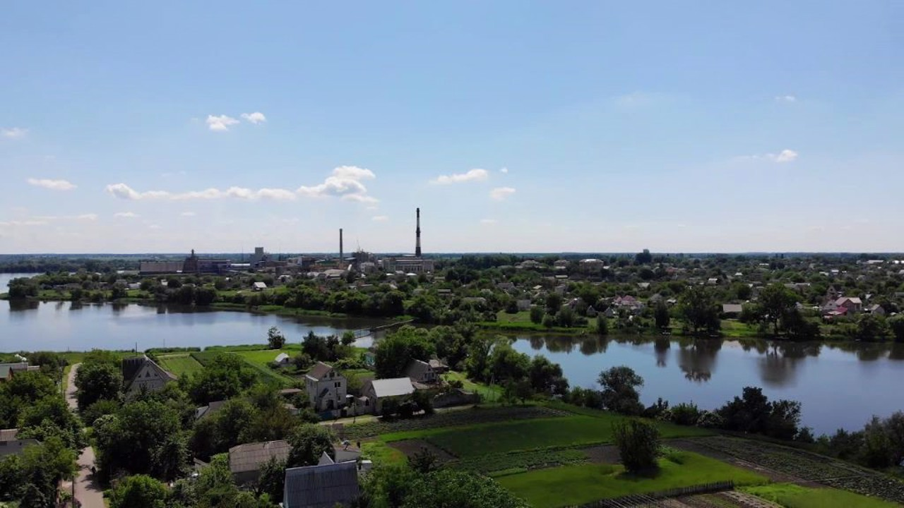
Характеристика
Гребінківської громади

Slide 3
Символіка
громади
Утворена громада 12.06.2020 в результаті адміністративно-територіальної реформи згідно розпорядження голови КОДА від 11.09.2018 № 508 «Про затвердження висновку Київської облдержадміністрації щодо відповідності Конституції та законам України проектів рішень «Про добровільне об’єднання територіальних громад»
Площа громади:
258,73 кв. км
Населення громади:
13 855 осіб

Slide 4
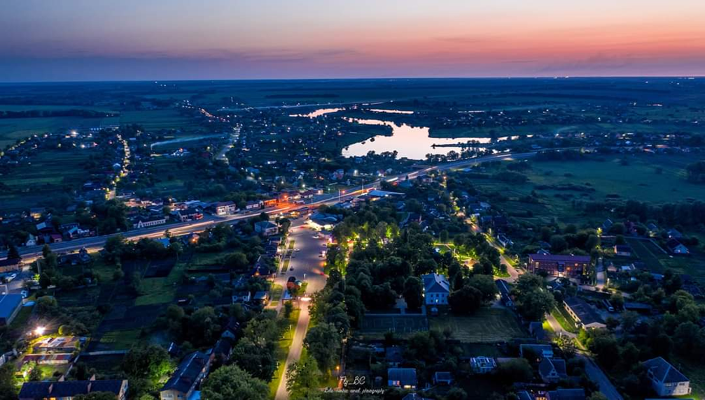
Адміністративний центр громади - смт Гребінки
Кількість населених пунктів – 12
Кількість старостинських округів – 4:
Дослідницький старостинських округ
Ксаверівсько-Пінчуківський старостинських округ
Лосятинсько-Соколівський старостинських округ
Саливонківсько-Новоселицький старостинських округ

Slide 5
Коротка історична довідка
Гребінківські землі люди заселяли ще в доісторичні часи. Саме про це може свідчити знайдена археологами стоянка людського племені часів Черняхівської культури (існувала в 100–500 роках нашої ери) в північній частині селища Гребінки.
В складі громади знаходиться одне з найдавніших сіл Київщини – Пінчуки, засноване ще в Х столітті.
Селище Гребінки було засноване на початку XVII століття, коли з метою заселення земель Білоцерківського староства, які дуже часто спустошували татари (1612, 1615, 1617, 1626 рр.) жителям надавалися так звані «слободи» — звільнення від податків протягом 10-15 років. Таким поселенням на важливому торговельному шляху з Києва до Польщі, Угорщини, Чехії, Волощини та на місцеві ярмарки до Таращі, Умані, Богуслава і стали Гребінки.
У ХІХ столітті Гребінки були одним з найбільших сіл Київщини. В економічному житті Гребінок після реформи 1861 року важливу роль відігравав цукровий завод, побудований 1873 року. 1881 року він згорів, але через два роки Марія Браницька збудувала новий, продуктивністю 127 тисяч пудів цукру-піску за сезон. У 1900 році на заводі уже працювало 720 робітників, з них 250 місцевих жителів. Завод працює і сьогодні.

Slide 6
Соціально-економічний
аналіз
Гребінківської громади

Slide 7
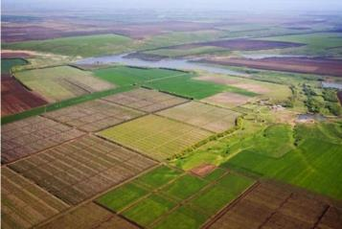
Земельні ресурси
та територія
Загальна площа земель -
25 873,4 га, із них:
Сільськогосподарські землі - 22 945,263 га, в т. ч.:
с.-г. угіддя – 22 408,5428 га;
рілля - 20 992,243 га;
багатор. насадження - 359,52 га;
сіножаті - 715,0024 га;
пасовища - 341,7773 га;
Господарські будівлі і двори - 345,4482 га;
Господарські шляхи - 190,8724 га;
Ліси та інші лісовкриті площі - 422,541 га;
Забудовані землі -1219,903 га;
Болота - 294,7337 га;
Вода - 959,435 га;
Інші землі - 31,524 га.
Укладено:
91 договір оренди на земельні ділянки комунальної власності
Розроблені та затверджено:
9 проектів землеустрою щодо встановлення і зміни меж населених пунктів;
8 технічних документацій з нормативної грошової оцінки населених пунктів.

Slide 8
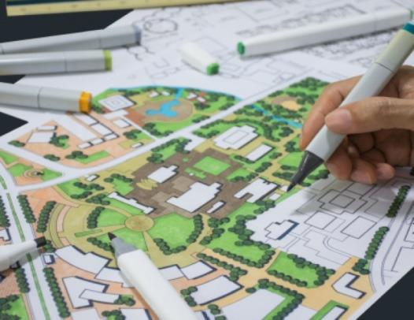
Містобудівні документи
Населений пункт | Вид містобудівної документації | Рік розробки | Примітка
смт Гребінки | Генеральний план | 2020 | Ріш. про затвердження генер. плану з планом зонування території смт Гребінки №675-ХХХХІ-VII 04.08.2020
смт Дослідницьке | Генеральний план | 1994 | Пролонгований ріш. від 21.05.2013 №167-30-VI безстроково
с. Ксаверівка Друга | Генеральний план | 2020 | Ріш. про затвердження генер. плану з планом зонування території с.Ксаверівка та Ксаверівка Друга за №428-41-VII від 21.10.2020
с. Ксаверівка | Генеральний план | 2020
с. Лосятин | Генеральний план | 1985 | Пролонгований
с. Пінчуки | Схема ГП території Пінчуківської с/ради | 1997 | Пролонгований ріш. №94-X-VII від 22.12.2016 (на 5 р)
с. Саливонки | ГП коригування | 2010 | Пролонгований ріш. №48-7-VII від 05/07/2016
с. Соколівка | Генеральний план | 1968 (1991) | Пролонгований ріш. 18.04.2013 № 151-ХVІІ-VІ безстроково
с. Тростинська Новоселиця | Генеральний план | 1975 | Пролонгований ріш. 08.04.2013 № 109-25-VІ безстроково
с. Вільшанська Новоселиця, с. Петрівка, с. Степанівка
не мають містобудівної документації

Slide 9
Чисельність населення
(всього 13 855 осіб)
ВПО - 370 осіб, в т.ч.
діти до 6 р. – 15 осіб
діти 6-18 років – 46 осіб
дорослі - 309 осіб
із них
в смт Гребінки – 231 особа

Slide 10
Демографія
Середня тривалість життя:
чоловіки – 68 років
жінки – 77 років
2018 р. – 15398 осіб
2023 р. - 13855 осіб
10%

Slide 11
Найбільші
платники податків
(за 1 півріччя 2023 року)
ПРАТ "Саливонківський цукровий завод" | смт Гребінки
ПСП "Агрофірма Світанок" | смт Гребінки
Відділ освіти ГСР | смт Гребінки
ПНД КК фірма "Конкорд-ГЕЙ" | смт Гребінки
СТОВ "Гребінківське" | смт Гребінки
ТОВ "Рибкопродукт" | с. Пінчуки
ПРАТ "Гребінківський машинобудівний завод" | смт Гребінки
ДП ДГ "Саливонківське" ІБКІЦБ НААН | смт Гребінки
УкрНДІПВТ ім. Погорілого | смт Дослідницьке
Новоселицький СВК | с. В.Новоселиця
ТОВ "ФОРА" | смт Гребінки
ТОВ "ГРАНТЕХІНЖИНІРИНГ" | смт Дослідницьке
КНП Гребінківська лікарня | смт Гребінки
ТОВ "РВ-КАПИТАЛ" | смт Гребінки
ПСП АФ "Конкорд" | смт Гребінки
ТОВ "Ресурс-ойл-А" | смт Гребінки
ТОВ "АСТРА-АГРО" | с. Саливонки
ТОВ "Вікторія-ДАЗЗ" | смт Гребінки
ТОВ "Профіт" | смт Гребінки
ТОВ "А.С.Т." | с. Соколівка

Slide 12
Економіка
Суб'єкти господарської діяльності
Всього суб'єктів господарської діяльності в громаді – 994
в т.ч.:
Юридичні особи – 310
(середні і малі підприємства)
ФОПи - 684

Slide 13
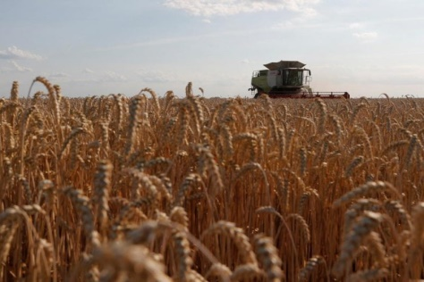
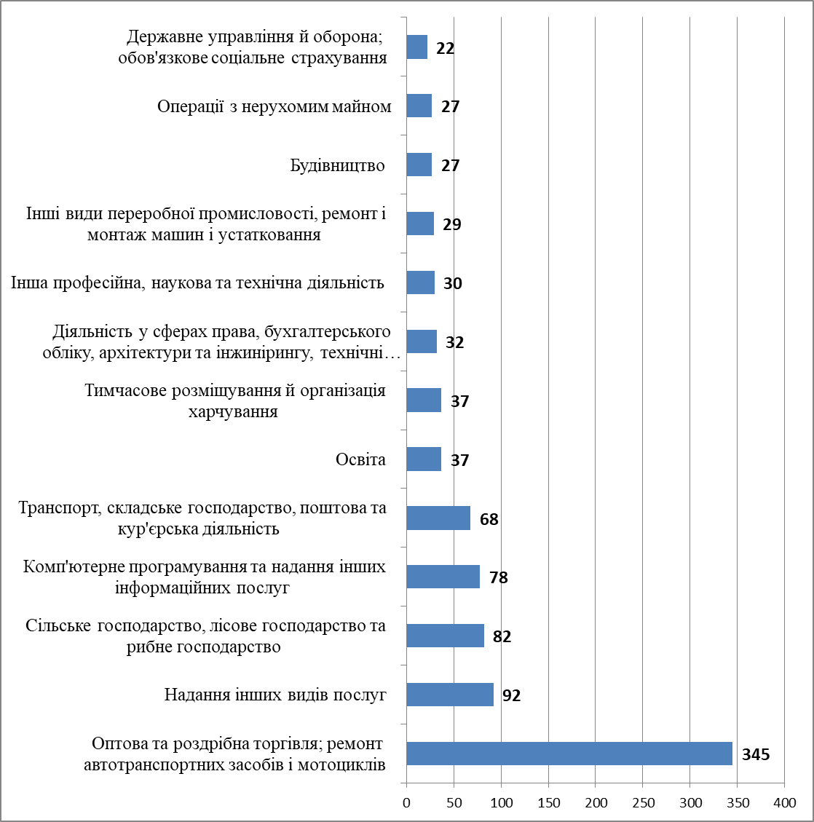
Економіка
СГД за видами
діяльності

Slide 14
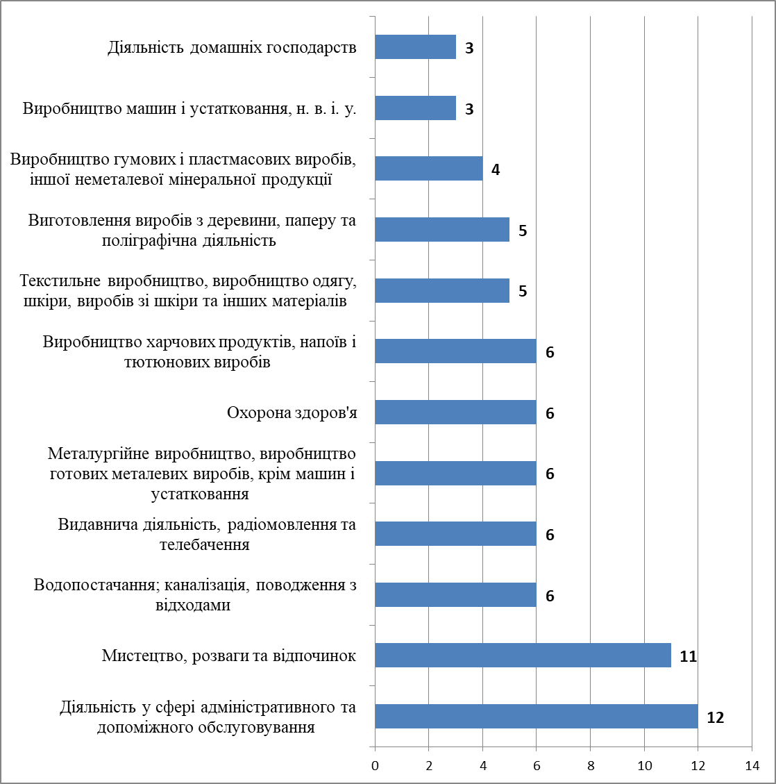
Економіка
СГД за видами
діяльності

Slide 15
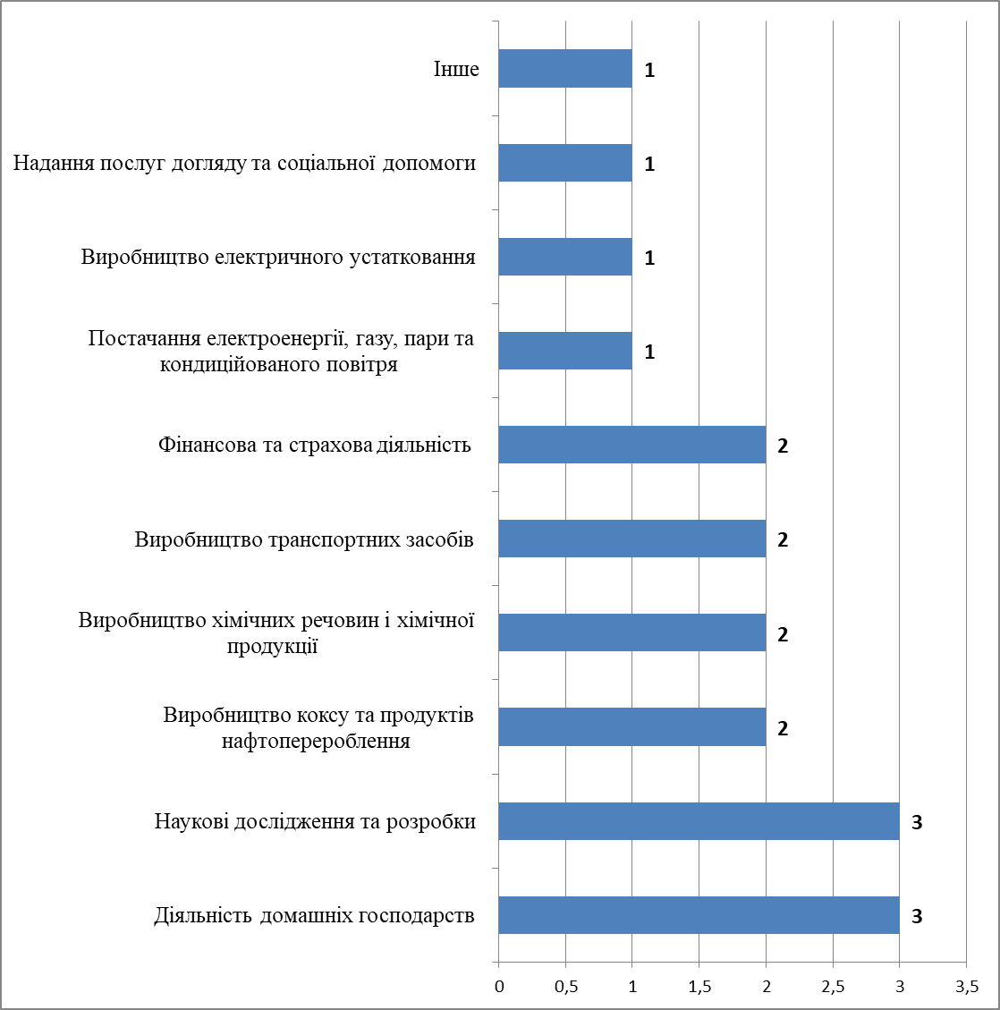
Економіка
СГД за видами діяльності

Slide 16
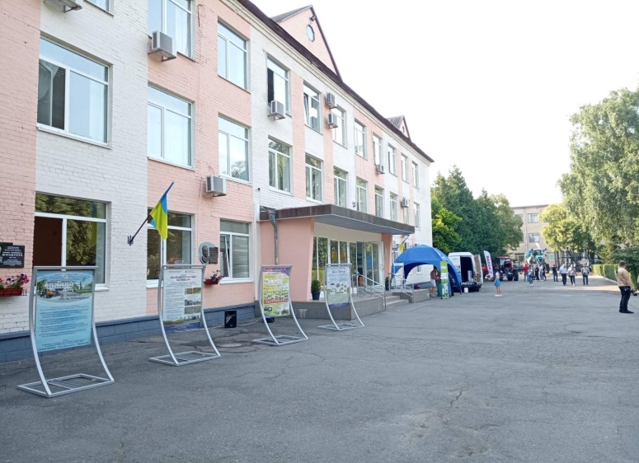
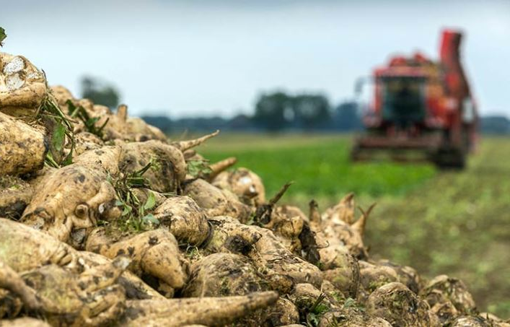
Економіка
Одне з найбільших підприємств – ПРАТ «Саливонківський цукровий завод» — сучасне підприємство, яке входить до числа провідних виробників цукру України.
Гордістю громади є Державна наукова установа “Український науково-дослідний інститут прогнозування і випробування техніки і технологій для сільськогосподарського виробництва імені Леоніда Погорілого”, який має потужну наукову та аграрно-промислову базу.

Slide 17
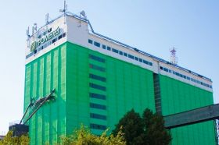
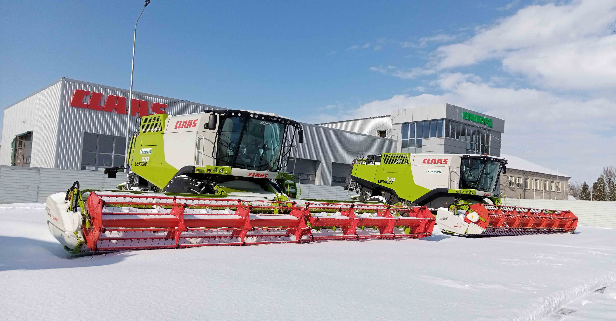
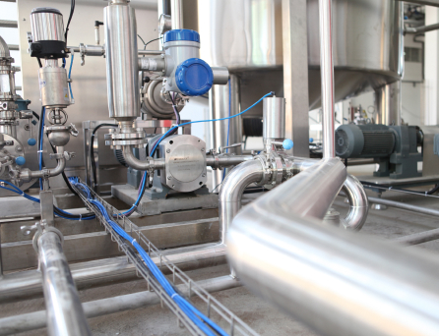
Економіка
На території громади знаходиться потужний лінійний елеватор ТОВ «Прометей», який має накопичувальну ємність зерносховищ - 50 тис. т., може одночасно зберігати до 4-х видів культур та має потенціал відвантаження - 1000 т /добу на автотранспорт.
Велику роль в економіці громади відіграє приватна науково-дослідна та комерційно-консультативна фірма «КОНКОРД-ГЕЙ», яка вже багато років співпрацює з європейським лідером з виробництва сільськогосподарської техніки – німецькою компанією «Claas».
Також варто відзначити Приватне Аакціонерне Товариство «ГРЕБІНКІВСЬКИЙ МАШИНОБУДІВНИЙ ЗАВОД» (ГМЗ) - одне з провідних підприємств технологічного машинобудування України в цукровій, спиртовій, хімічній та енергетичній промисловості. ГМЗ входить у структуру компанії ”Техінсервіс” і веде свою історію ще з 1932 року.

Slide 18
Бюджет громади
2021 рік
2022 рік
2023 рік
2024 рік
проект
157 746 750 грн
133 820 600
грн
123 414 090 грн
123 801 913
грн

Slide 19
Бюджет громади:
структура доходів

Slide 20
Бюджет громади:
структура видатків

Slide 21
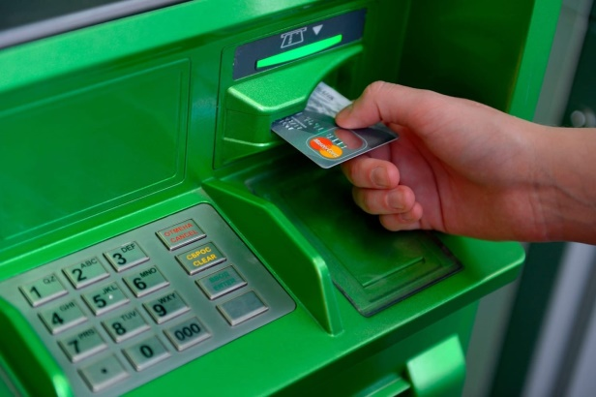
Фінансова інфраструктура
3
1
1
1
18
5
4
2
4
2
термінали
5
банкомати
1
Виїзне відділення
банку

Slide 22
Транспортна інфраструктура
(дороги)
Автомагістраль М-05, що проходить в межах Гребінківської громади з’єднує з основними промисловими центрами України та Європи.
Заг. протяжність автомобільних доріг громади - 172,8 км,
з яких:
Міжнародна автомагістраль:
М-05 «Київ-Одеса» протяжність – 21,5 км
Обласного значення:
О100719 «Устимівка – Гребінки» протяжність – 5,2 км
О100717 «В. Новоселиця-Петрівка-Павлівка-Затишна» – 11,4 км
О100707 «Пологи-Дослідницьке-М-05» – 3,2 км
О100710 «Барахти-Тростинка-Саливонки» – 18,2 км
О100716 Р-19 Ксаверівка через Мар’янівку – 5,5 км
О100712 М-05 Т. Новоселиця через Пінчуки – 8,2 км
Т-10-09 «Узин-М-05» протяжність – 19,4 км
Районного значення:
С100714 «Барахти-Саливонки-Степанівка» – 27,8 км
С100715 «Барахти-Саливонки-Червоне» – 27,8 км
С100726 «Устимівка-Гребінки-Узин-Степове» – 24,6 км
Вулично-дорожня мережа населених пунктів громади
(дороги місцевого значення) - 256 км

Slide 23
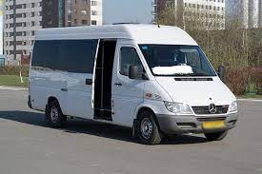
Транспортна інфраструктура
(перевізники)
Послуги з перевезення пасажирів здійснюються суб’єктами господарювання, які отримали ліцензії на перевезення пасажирів
на території Київської області:
ПрАТ«КАТП-1028», МПП«ДІЛІЖАНС» та ФОП«ПІГОЛЬ В.В.»
Населені пункти, з достатнім рівнем транспортних перевезень перевезень
(більше 4 рейсів на добу)
смт Гребінки
смт Дослідницьке
с. Ксаверівка
Населені пункти, з недостатнім рівнем транспортних перевезень перевезень
(1-2 рейси на добу)
с. Пінчуки
с. В. Новоселиця
с. Т. Новоселиця
с. Саливонки
с. Лосятин
Населені пункти, з відсутністю транспортних перевезень перевезень
(жодного рейсу на добу)
с. Соколівка
с. Ксаверівка Друга

Slide 24
Житлово-комунальна сфера
КП
«Гребінківське ЖКГ»
27 працівників
Поводження з побутовими відходами
Водопостачання
Водовідведення
Управління багатоквартирними будинками
Благоустрій населених пунктів
ДЖЕП «Дослідницьке»
24 працівника
Поводження з побутовими відходами
Водопостачання
Водовідведення
Обслуговування багатоквартирних будинків
Благоустрій населених пунктів

Slide 25
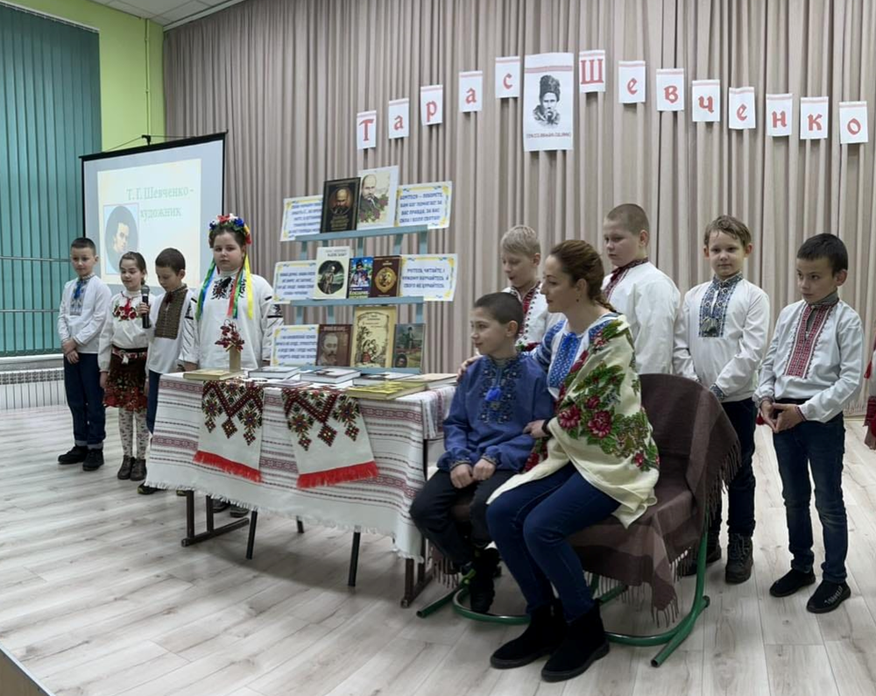
Освіта
ЗДО «Казочка», смт Гребінки
ЗДО «Дзвіночок», смт Гребінки
ЗДО «Дружба», с. Ксаверівка
ЗДО «Сонечко», смт Дослідницьке
ЗДО «Колосочок», с. Саливонки
Мережа закладів освіти
17 закладів освіти
Гребінківський академічний ліцей
ОЗО «Гребінківський ліцей»
Філія ОЗО «Гребінківський ліцей»
Дослідницька гімназія
Ксаверівська гімназія
Саливонківська гімназія
Лосятинська гімназія
Інклюзивно-ресурсний центр
КЗПО «Дитячо-юнацька спортивна школа «Авангард»
Центр дитячо-юнацької творчості
КПНЗ «Гребінківська дитяча школа мистецтв»
Гребінківський МРЦ

Slide 26
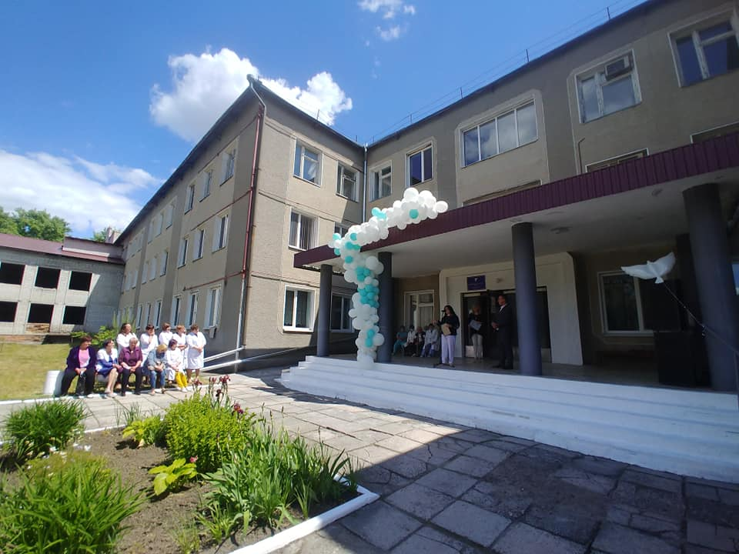
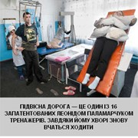
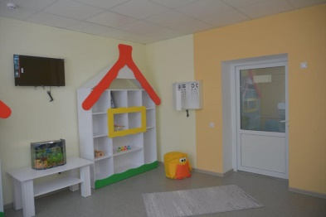
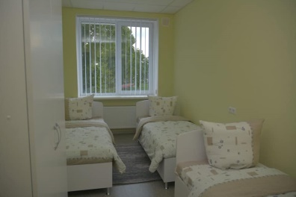
Медицина
КНП
«Гребінківська центральна лікарня» смт Гребінки
Центр реабілітації с. Лосятин
Гребінківська амбулаторія загальної практики –
сімейної медицини
смт Гребінки
Медичні амбулаторії в населених пунктах старостинських округів
с. Ксаверівка
с. Лосятин
смт Дослідницьке
ФАПи в населених пунктах старостинських округів
с. Пінчуки
с. Соколівка
с. Саливонки
с. Лосятин
с. Вільшанська Новоселиця

Slide 27
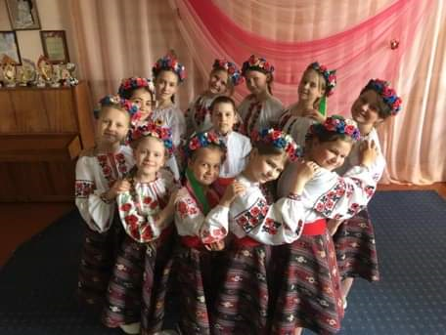
Культура
В галузі культури у нашій громаді налічується:
11 бібліотек
8 будинків культури
музична школа
будинок творчості
«Історико-краєзнавчий музей»
Картинна галерея
Центр культурних послуг

Slide 28
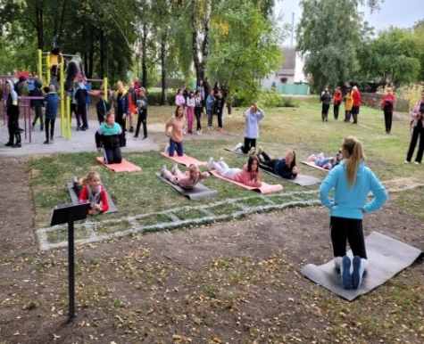
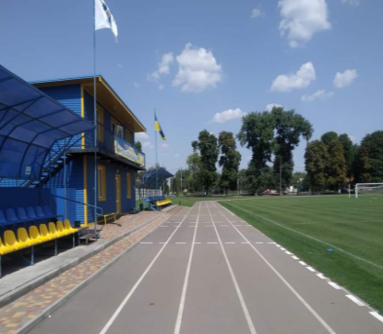
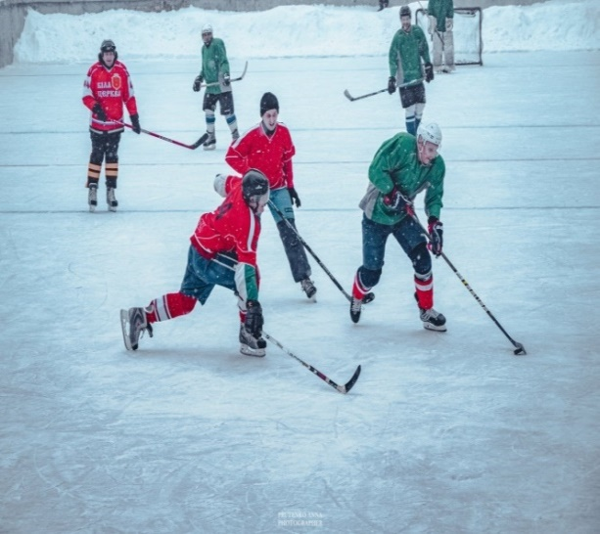
Спорт
На території громади є ДЮСШ «Авангард», в якій працюють багато досвідчених тренерів з таких видів спорту як: футбол, баскетбол, волейбол, теніс, хокей, шахи…
Спортивна інфраструктура:
стадіони - 3;
футбольні поля - 4
спортивні зали - 7;
майданчики з синтетичним покриттям - 3;
спортивні майданчики з
тренажерним обладнанням - 2;
волейбольні майданчики - 1;
бігова доріжка - 1.
У с. Саливонки в рамках Програми «Здорова Україна» відкрито спортивний майданчик «Активні парки – локації здорової України»
смт Дослідницьке
Льодовий стадіон

Slide 29
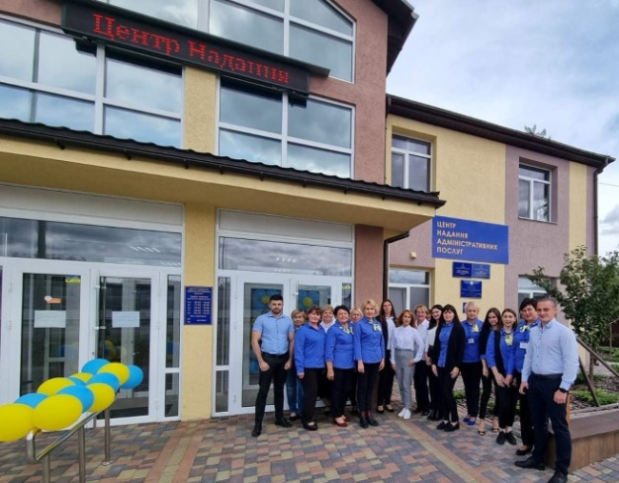
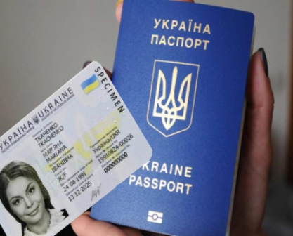
Адміністративні послуги
З травня 2021 року в Гребінківській громаді функціонує Центр надання адміністративних послуг. Тут кожен має можливість отримати 290 адміністративних послуг, основні з яких:
реєстрація (зняття) з
реєстрації місця проживання
реєстрація актів цивільного
стану (народження, шлюб, смерть)
реєстрація нерухомого майна
земельні питання (витяги з
ДЗК про земельну ділянку, нормативну грошову оцінку, приватизація землі)
послуги соціального характеру
пенсійні послуги
послуги з питань опіки та піклування
оформлення документів для отримання паспортів громадянина України для виїзду за кордон та у формі ID-картки
послуги державної інспекції
архітектури та містобудування
України
питання місцевого значення
інші

Slide 30
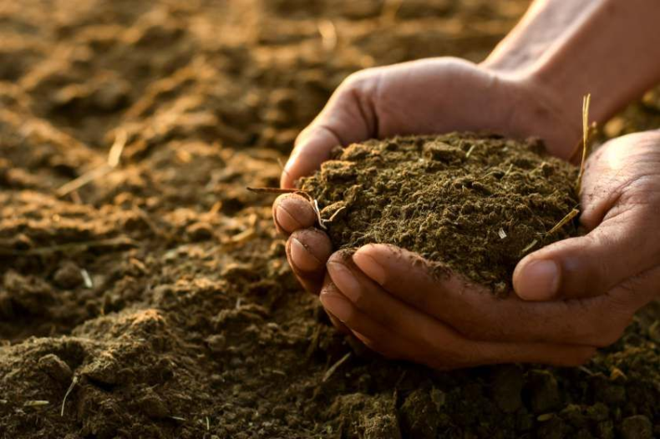
Природні ресурси
Метеоумови:
За метеорологічними умовами громада відноситься до територій з помірним природним потенціалом забруднення атмосферного повітря, та характеризується менш сприятливими умовами розсіювання промислових викидів в атмосферу (районування України за потенціалом забруднення).
Ґрунти:
Ґрунтовий покрив території представлений на ділянках вододільного плато чорноземами типовими слабогумусованими та їх комплексами з осолоділими легкосуглинковими ґрунтами до 30% чорноземами типовими, мало гумусними і чорноземами сильно реградованими.
На схилах долини річки та балочної мережі розвинуті чорноземи типові і чорноземи реградовані середньо- і сильно змиті легкосуглинкові.

Slide 31
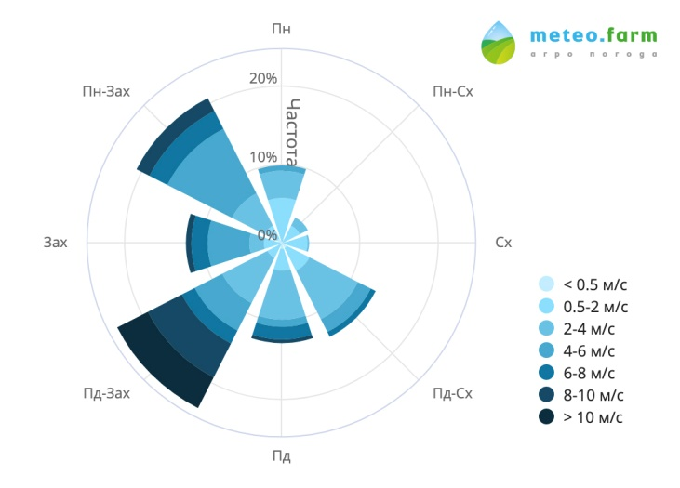
Кліматичні умови
Клімат району помірно-континентальний.
Температура повітря:
- січень: – 6,2 ºС,
- липень: +19,1 ºС,
- середньорічна: + 6,7 ºС,
- абсолютний мінімум – 34 ºС,
- абсолютний максимум + 38 ºС.
Середньорічна відносна вологість повітря - 77 %.
Атмосферні опади:
середньорічна кількість 521 мм:
в т. ч. теплий період – 366 мм,
холодний період – 55мм
- середньодобовий максимум (по МС Київ): 41 мм,
- спостережний максимум (по МС Київ): 103 мм (07.1902 р.).
Швидкість вітру, середньорічна: 4,0 м/с
Максимальна швидкість вітру (можлива):
- 17 м/с - кожний рік,
- 18-19 м/с - один раз в 5-10 років,
- 20-21 м/с – один раз в 15-20 років.
Домінуючі напрямки вітру та їх
повторюваність:
- холодний період - ПдСх – 16,0 %,
- теплий період - ПнЗх – 20,0 %.

Slide 32
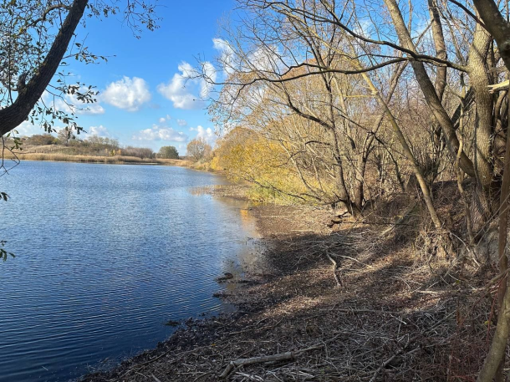
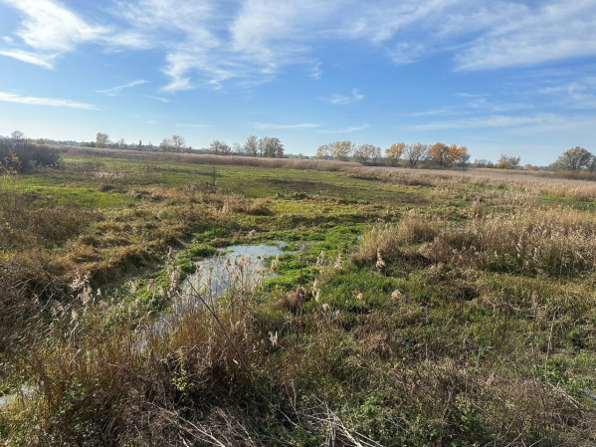
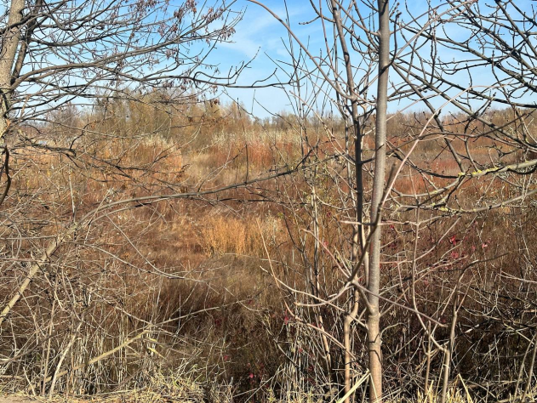
Стан навколишнього природнього
середовища
Водні ресурси:
50 водних об’єктів (заг. площа 1072 га)
в т.ч.
6 ставків на р. Красна, яка є притокою р. Дніпро,
3 ставки на р. Раківка, яка є притокою р. Стугна,
1 водний об’єкт на р. Чернявка - притока р. Протока,
40 водних об’єктів на р. Протока, яка є притокою р. Рось,
з них 1 водосховище комплексного призначення
(Саливонківське водосховище 220 га).
Стан водних об'єктів незадовільний. Спостерігається обміління, заболочення, втрата функціонального значення водойми (9 водойм на останній стадії природньої сукцесії).
Водні об’єкти потребують екологічного покращення (ревіталізації), паспортизації
та проекту землеустрою щодо встановлення водоохоронних
зон і прибережних захисних смуг.

Slide 33
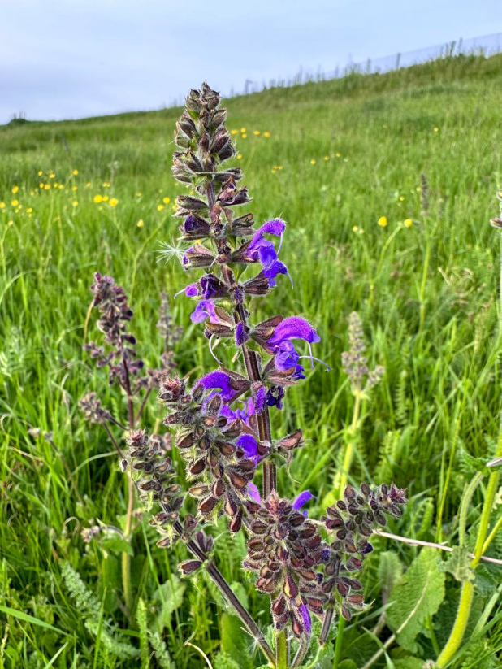
Стан навколишнього природнього
середовища
Рослинний і тваринний світ:
Територія громади розташована в центральній частині Київської обл., у лісостеповій зоні в долині р. Протока, яка є лівою протокою р. Рось. Територія характерна краєвидами з високими берегами та чорноземами сформованими під лучними степами.
Флора представлена:
У широких балках поширені:
клен, дуб, липа, ліщина, верба, вільха.
Сільськогосподарські культури: пшениця, ячмінь, овес, гречка, цукровий буряк, соя, соняшник, кукурудза.
На суходільних луках, вододілах річок та їх схилах росте:
горицвіт, конюшина, ковила, звіробій, вероніка колосоподібна.
На водоймах ростуть:
глечики жовті, папороть водяна.
В межах території громади об’єкти природно-заповідного фонду місцевого значення відсутні.

Slide 34
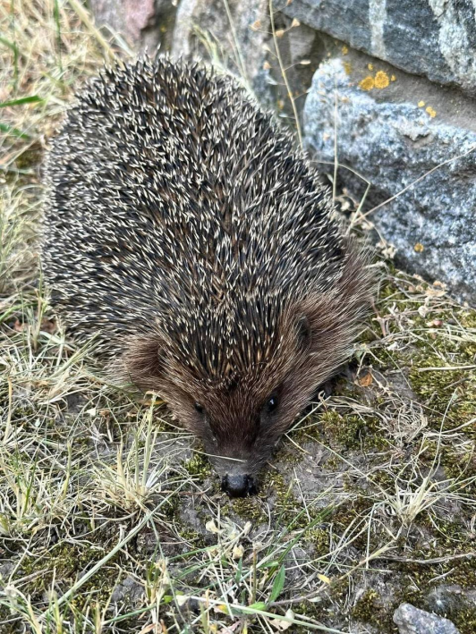
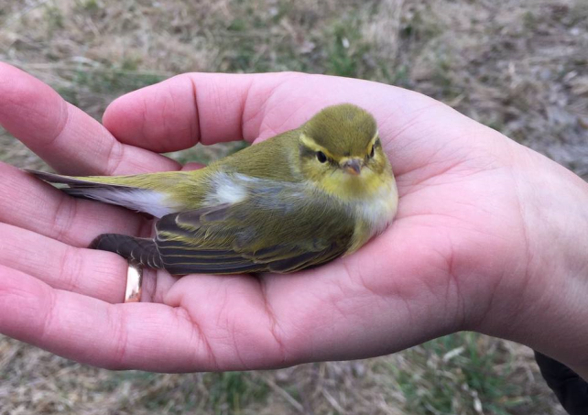
Стан навколишнього
природнього середовища
Рослинний і тваринний світ:
Фауна представлена:
Ссавці: їжак білочеревий, білка звичайна, козуля європейська, лось європейський, свиня дика, миша жовтогорла, полівка руда
Земноводні: тритон звичайний, тритон гребенястий, кумка червоночерева, жаба трав’яна, черниця звичайна
Риба: лящ, щука, плітка, сом, білизна, плоскирка, лин, окунь, карась, краснопірка, сазан, головень, синець, рибець, чехоня, товстолоб
Птахи: шуліка чорний, журавель степовий, жайворонок польовий, посмітюха, бугай, дятел малий, яструб коротконогий синиця вусата…
Плазуни: черепаха болотяна, ящірка зелена, ящірка живородна, ящурка різнобарвна, вуж водяний, гадюка звичайна, гадюка степова, полоз візерунковий

Slide 35
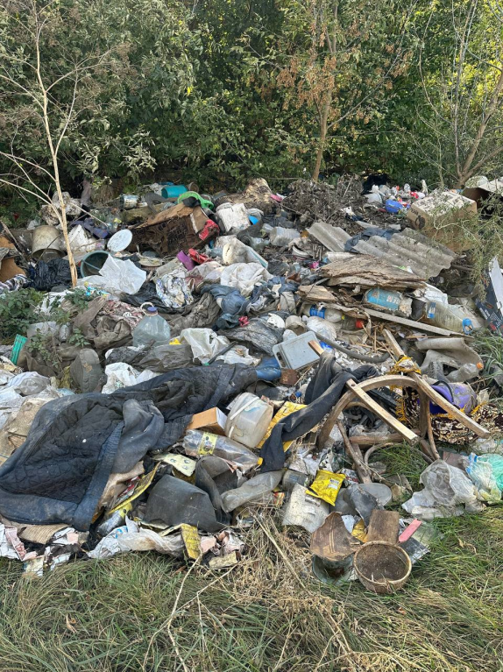
Несанкціоноване
утворення відходів
Джерелом забруднення навколишнього середовища являються стихійні сміттєзвалища, які містять різні відходи високого рівня небезпеки.
Місцями розміщення стихійних сміттєзвалищ є:
наближені до населених пунктів ділянки лісосмуг;
яри вздовж трас,;
узбережжя водойм та степові зони.
ОМС у сфері управління відходами забезпечують:
організацію збирання та видалення побутових відходів;
затвердження місцевих програм поводження з відходами та контроль їх виконання;
взяття на облік безхазяйних відходів та ліквідація неконтрольованих звалищ
відходів;
розроблення та затвердження схем санітарного очищення населених пунктів.

Slide 36
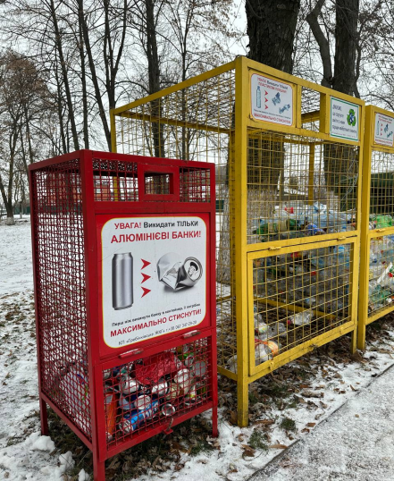
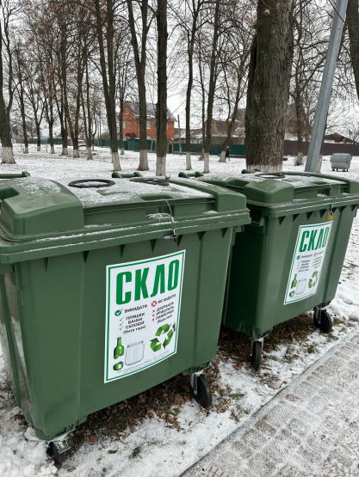
Управління твердими побутовими відходами
В громаді впроваджений роздільний збір відходів за яким ресурсоцінні компоненти побутових відходів розділені на:
- папір - 2 контейнера;
- скло – 20 контейнерів;
- полімери – 63 контейнера;
- побутовий металобрухт – 39 контейнерів.
Для населених пунктів громади, характерними є низький рівень укладання договорів (66,05 %) на надання послуг із поводження з побутовими відходами та низький рівень проплати за надані послуги, що є наслідком недостатнього дієвого механізму притягнення до відповідальності осіб, які не уклали договори та низького рівня свідомості населення щодо поводження з ТПВ.

